Slide 1
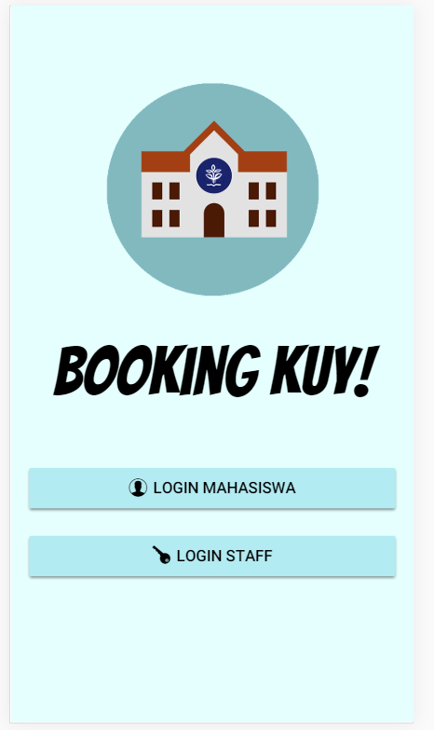
BOOKING KUY!
Kelompok 3:
Rafiqah Hasna Sukma (G64160039)
Muhammad Idzhar Darissalam (G64160052)
Dikma Jogi Andreas Sianipar (G64160057)
Gilang Gunawan (G64160060)

Slide 2

Our Team
Rafiqah
Idzhar
Dikma
Gilang
Front End
Back End
Back End
Front End

Slide 3
Latar Belakang
“
“
Kegiatan Kemahasiswaan terus berkembang
Kebutuhan akan peminjaman ruangan semakin meningkat
Penggunaan teknologi yang sudah tidak asing lagi di kalangan mahasiswa
Booking Kuy!!

Slide 4
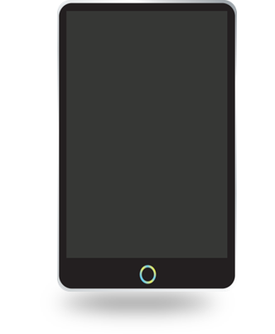
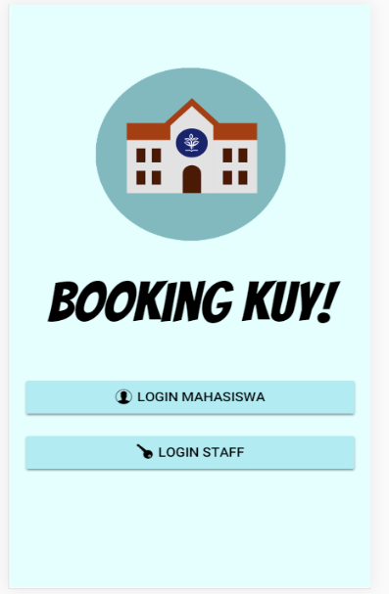
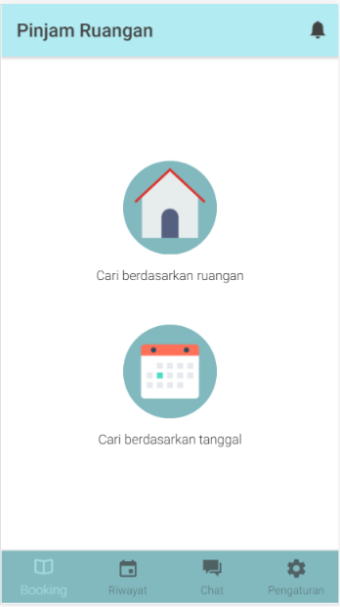
Tujuan dan Manfaat
Tujuan
Tujuan dari proyek ini adalah membuat aplikasi berbasis mobile untuk mempermudah proses peminjaman ruangan. Aplikasi Booking Kuy! menyediakan fitur untuk booking ruangan dan memberikan informasi tentang ketersediaan ruangan, informasi seputar ruangan, dan penanggung jawabnya.
Booking
Edit Info Ruangan
Kini, booking ruangan bisa kapan saja dan dimana saja
Edit kondisi dan ketersediaan ruangan untuk staff

Slide 5
Kebutuhan Sistem
Functional
Non Functional
Sistem dapat menampilkan ruangan
Sistem dapat menampilkan informasi terkait ruangan yang akan dipinjam
Sistem dapat melakukan konfirmasi peminjaman
Sistem dapat melakukan obrolan terhadap peminjam dan penyewa ruangan
Sistem dapat mengedit informasi ruangan
Sistem dapat mengedit informasi di akun
Sistem berbahasa Indonesia
Sistem hanya dapat digunakan oleh mahasiswa dan staff IPB

Slide 6
Use Case Diagram
Menyewa ruangan
Mengedit profil
Melakukan chating
Login/Register
mahasiswa
Penyewa
Edit info ruangan
Konfirmasi
Tambah Ruangan

Slide 7
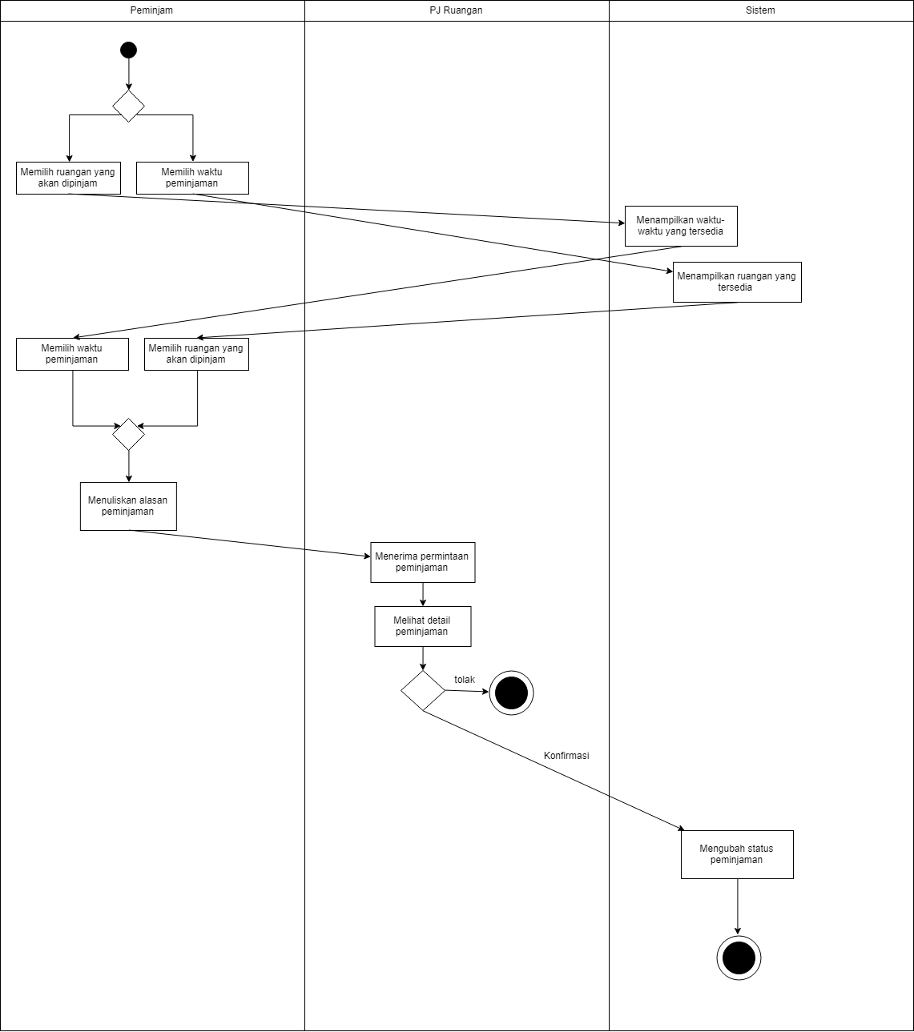
Activity
Diagram

Slide 8
Implementasi

Slide 9

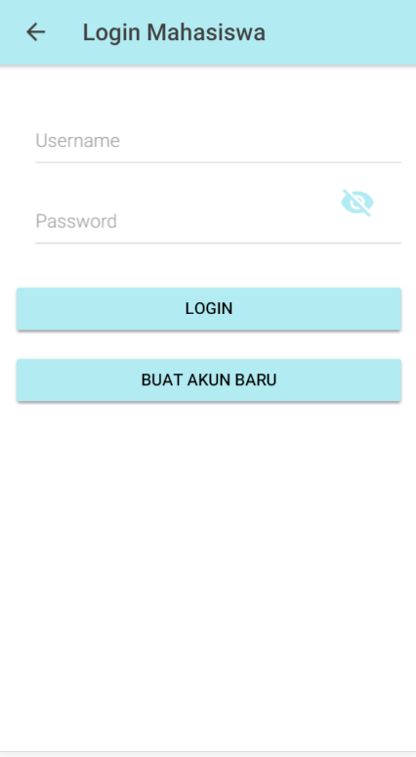
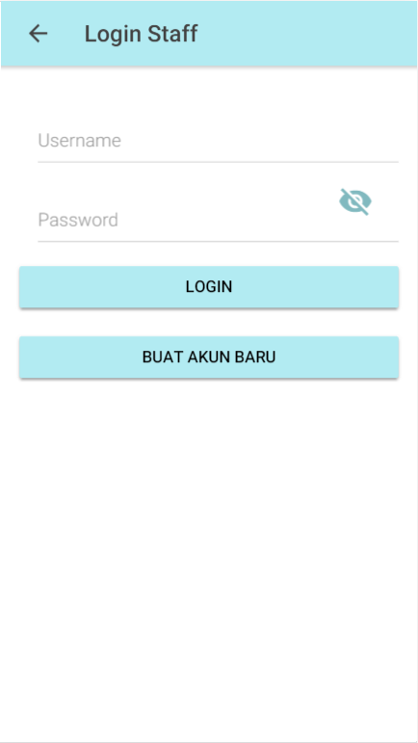
Implementasi

Slide 10
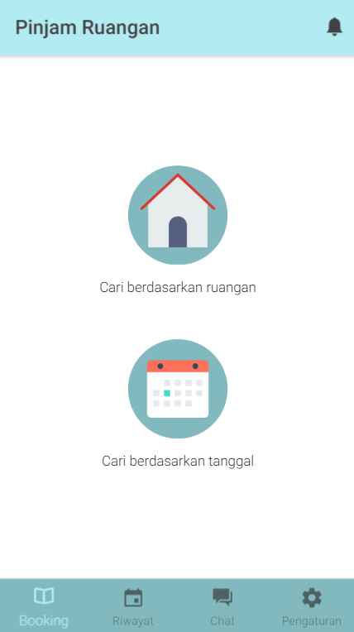
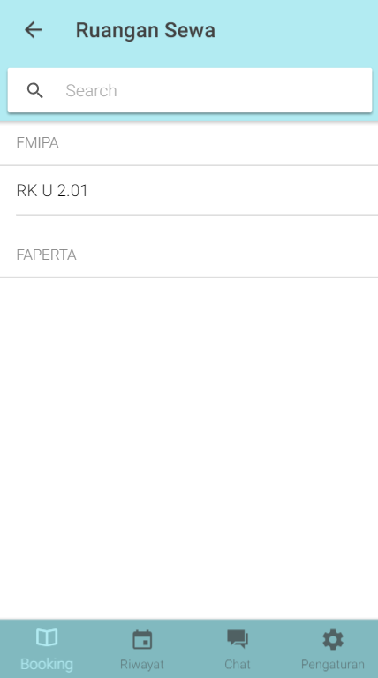
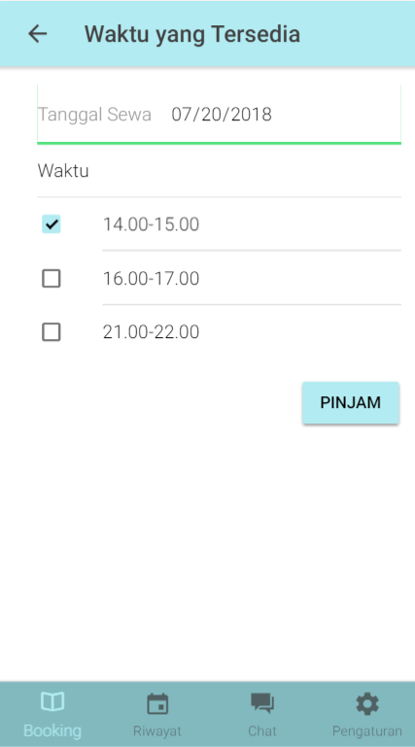
Implementasi

Slide 11
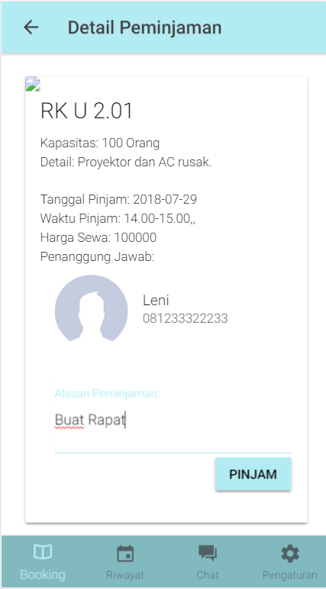
Implementasi

Slide 12
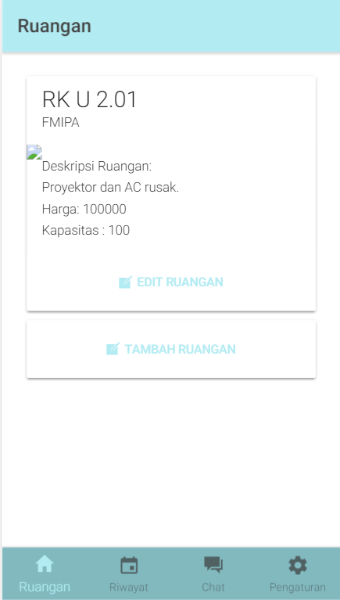
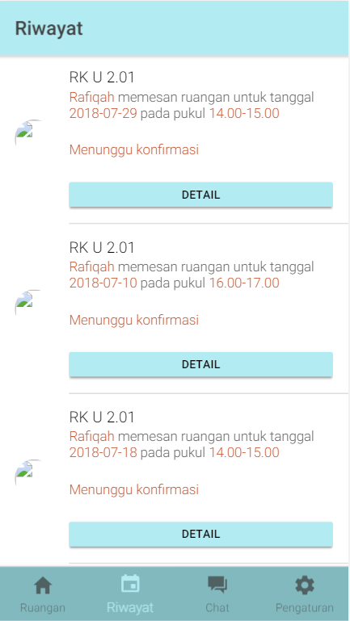
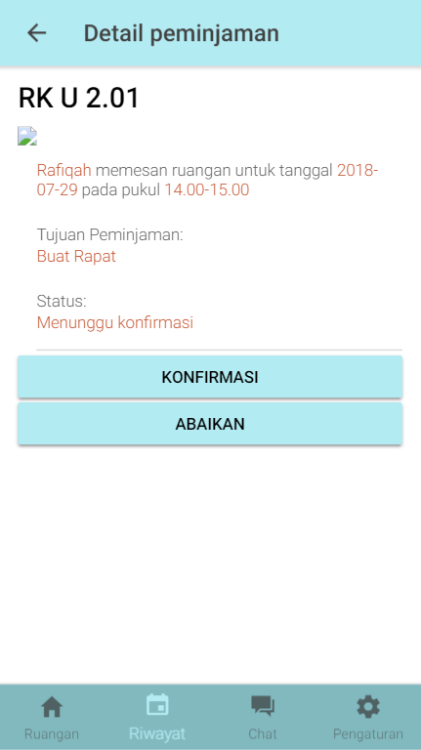
Implementasi

Slide 13
Demo Aplikasi

